Slide 1
脂蛋白研究进展
报告人 许荣仁

Slide 2
主要议程
数据
回归预测
图像信息
下一步计划

Slide 3
数据
01

Slide 4
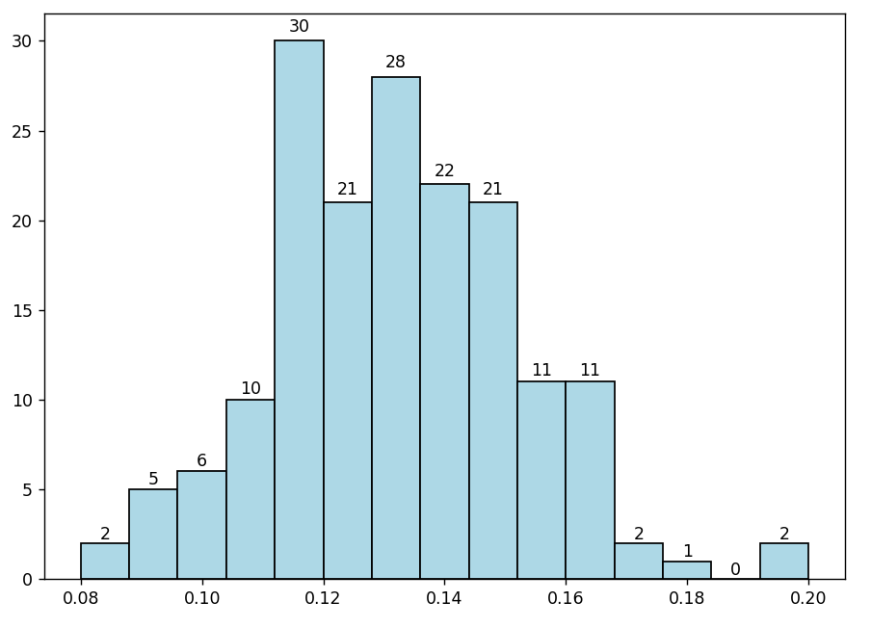
数据说明
9870相关系数
172病人
  77 HDLC abnormal
  95 HDLC normal
CEC：0.086~0.196

Slide 5
回归预测
02

Slide 6
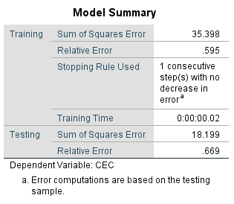
所有病人
19个特征+HDL_C
多层感知机

Slide 7
特征权重

Slide 8

HDLC abnormal
29个特征+HDL_C
多层感知机

Slide 9
特征权重

Slide 10

HDLC normal
19个特征+HDL_C
多层感知机

Slide 11
特征权重

Slide 12
图像信息
03

Slide 13
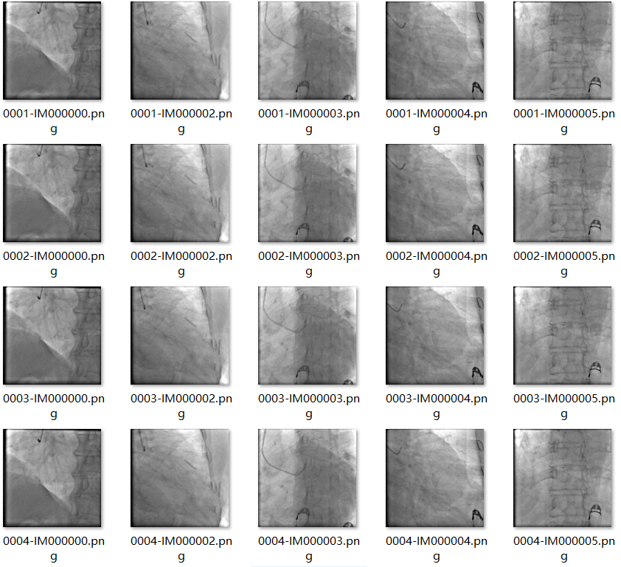
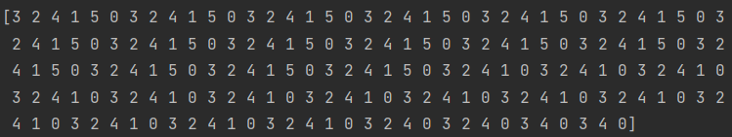
影像聚类
6个影像视频，180帧
聚成6簇，能够完全将6个视频分开

Slide 14
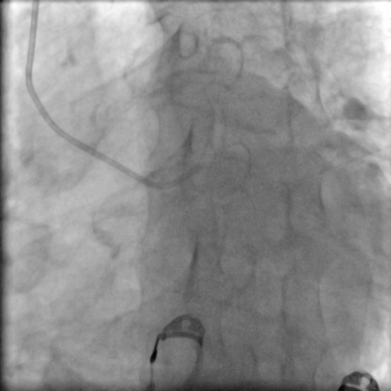
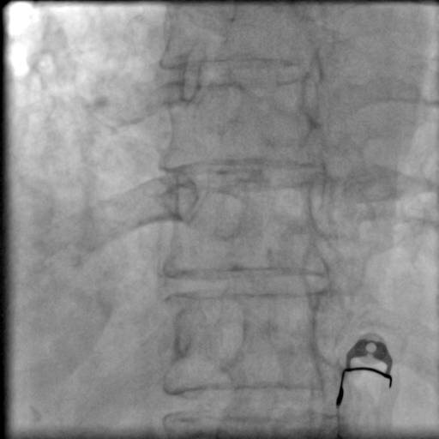
影像聚类
聚成5簇
  IM000003与IM000005会合并
  其余全部分开

Slide 15
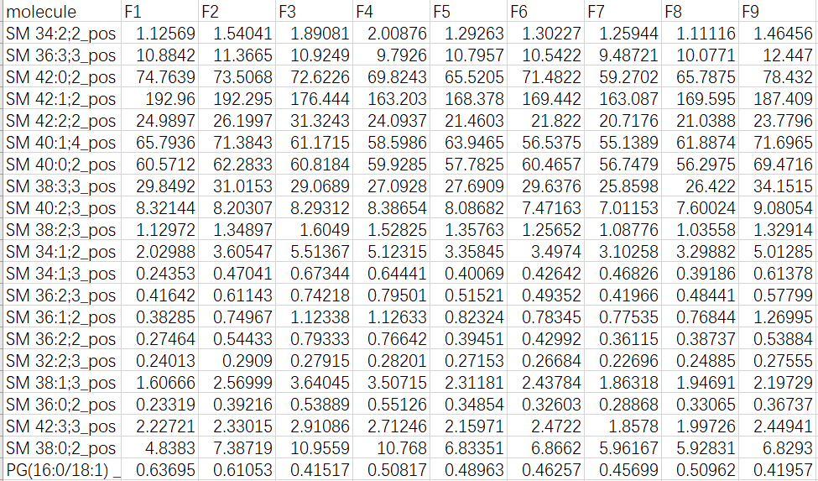
定量
F1~F9
172人
按行归一化
9组重复10次
单通道-->三通道

Slide 16
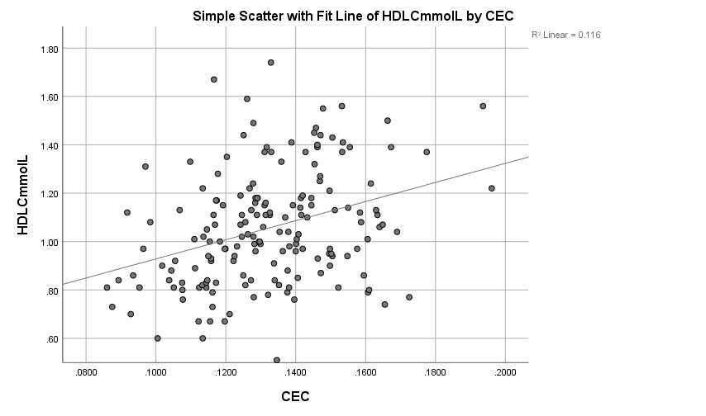
CEC-HDLC

Slide 17
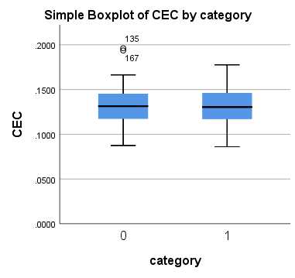
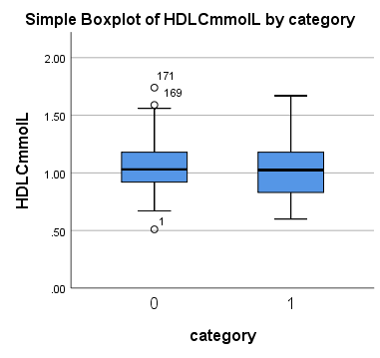
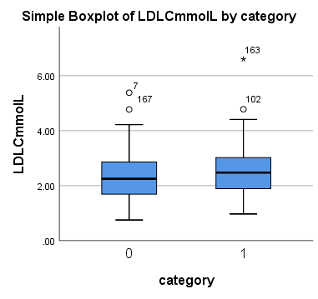
分类结果与临床指标

Slide 18
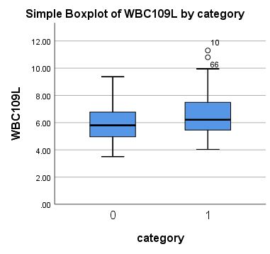
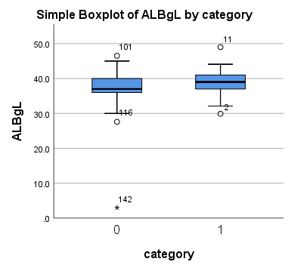
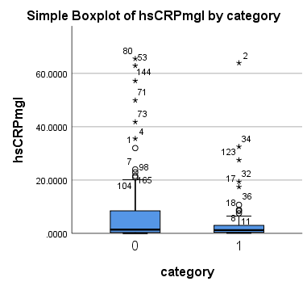
分类结果与临床指标

Slide 19
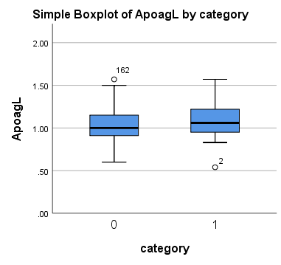
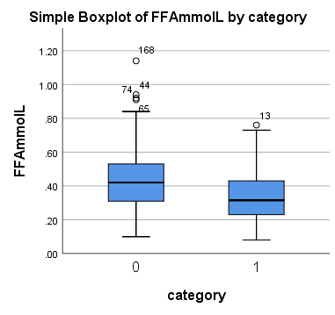
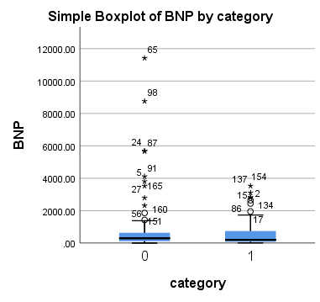
分类结果与临床指标

Slide 20
下一步计划
04

Slide 21
下一步计划
图像特征提取
图像特征与回归结合

Slide 22
谢谢！

